Slide 1

VIETNAM NATIONAL INDUSTRY - ENERGY GROUP
PETROVIETNAM UNIVERSITY
BÀI THUYẾT TRÌNH HỌC PHẦN ĐỊA VẬT LÝ ỨNG DỤNG
MÁY ĐO ĐIỆN TRỞ SUẤT ABEM TERRAMETER SAS 1000/4000 TẠI PHÒNG THÍ NGHIỆM PVU
GV:
[Tên giảng viên]
SVTH:
Nguyễn Duy Tính (K12GE)
TP. Hồ Chí Minh, tháng 10/2026

Slide 2









Nội dung trình bày
1
Cơ sở phương pháp điện trở suất
2
Giới thiệu và thông số máy
6
Quy trình đo VES và ảnh điện 2D
3
Bộ phận, thao tác và phụ kiện
7
Xử lý số liệu, sai số, an toàn
4
Hệ cực đo và hệ số K
8
Ứng dụng, liên hệ bài tập
5
Chế độ đo: RES, IP, SP
9
Bài tập: khúc xạ và đo sâu điện

Slide 3

1. Cơ sở phương pháp điện trở suất
R = ΔU / I ρ = R·S / L (Ω·m) σ = 1/ρ
Liên hệ dầu khí: định luật Archie
ρt = a·ρw / (φᵐ·Swⁿ) [2]
Đá chứa dầu khí (Sw nhỏ) có ρ cao hơn đá chứa nước
Cùng nguyên lý với log điện trở giếng khoan
Đất đá / môi trường | ρ (Ω·m) [1]
Nước biển | ≈ 0,2
Sét | 1 – 100
Cát, sỏi chứa nước ngọt | 50 – 1.000
Đá vôi đặc sít | 10² – 10⁴
Granit, đá kết tinh | 10³ – 10⁶
Quặng sulfide, graphit | 10⁻⁴ – 1
→ ρ của đất đá dao động hơn 10 bậc, phụ thuộc chủ yếu vào nước trong lỗ rỗng và độ khoáng hóa
Notes:
Phương pháp điện trở suất dựa trên định luật Ohm. Điện trở suất của đất đá thay đổi rất rộng, từ 0,2 ôm mét với nước biển tới hàng triệu với granit, nên phân biệt được các lớp. Định luật Archie cho thấy ρ phụ thuộc độ rỗng và độ bão hòa nước, đây cũng là cơ sở của log điện trở trong dầu khí.

Slide 4
1. Nguyên lý đo bốn cực
Terrameter
ρa = K · ΔU / I
ΔU
A
M
N
B
Ý nghĩa
K (m): hệ số hình học, chỉ phụ thuộc vị trí 4 cực
Môi trường đồng nhất: ρa = ρ thật
Môi trường phân lớp: ρa là giá trị tổng hợp của các lớp dòng đi qua
Tăng khoảng cách AB → dòng đi sâu hơn [3]
Máy đo trực tiếp R = ΔU/I rồi nhân K
đường dòng I
Hình 1. Phát dòng qua A, B (cam); đo hiệu điện thế giữa M, N (xanh)
Notes:
Máy phát dòng I vào đất qua hai cực A, B và đo hiệu điện thế giữa M, N. Điện trở suất biểu kiến bằng K nhân ΔU chia I, với K là hệ số hình học. Khi tăng khoảng cách AB, dòng đi sâu hơn nên ρa phản ánh các lớp sâu hơn.

Slide 5
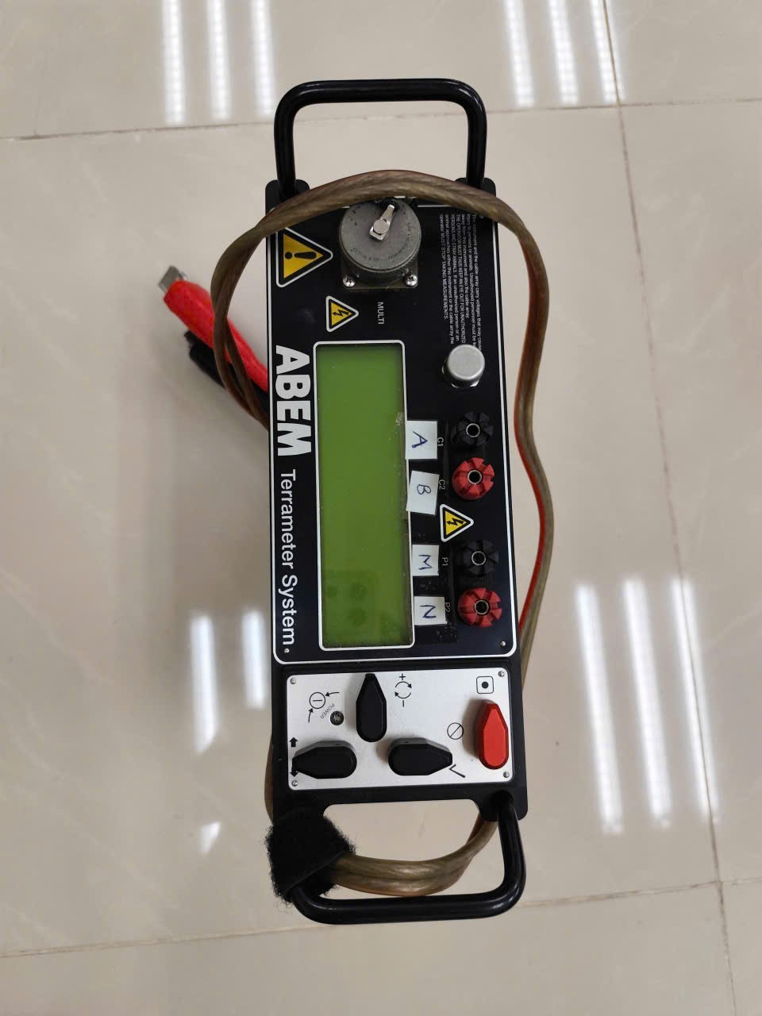
2. Thẻ thiết bị ABEM Terrameter SAS
Nhà sản xuất
Dùng vào việc gì
Hãng
Đo điện trở suất (RES)
Đo phân cực kích thích (IP)
Đo điện thế tự nhiên (SP)
Đo sâu điện VES; ảnh điện 2D/3D khi ghép hệ LUND
ABEM Instrument AB, Thụy Điển, thành lập 1923
Tên gọi
Aktiebolaget Elektrisk Malmletning – công ty thăm dò quặng bằng điện
Hiện nay
Thuộc Guideline Geo AB (Solna, Stockholm) từ 2011
Hình 2. Terrameter tại phòng thí nghiệm PVU
Notes:
Thiết bị em trình bày là máy đo điện trở suất ABEM Terrameter SAS của Thụy Điển. Hãng ABEM có từ năm 1923, tên gốc nghĩa là công ty thăm dò quặng bằng điện, nay thuộc Guideline Geo. Một máy vừa phát dòng vừa đo điện thế và đo được ba chế độ: điện trở suất, IP và SP.

Slide 6
2. Thông số kỹ thuật
Bộ phát | Giá trị [4]
Dòng phát | 1 – 1.000 mA, Auto hoặc chọn tay
Điện áp cực đại | 400 V (800 V đỉnh – đỉnh)
Công suất cực đại | 100 W
Độ chính xác dòng | Tốt hơn 0,5%
Độ dài xung dòng | 0,1 – 4 s
Chu kỳ phát | RES: + − − + ; IP: + 0 − 0
Bộ thu | Giá trị [4]
Số kênh | SAS 1000: 1; SAS 4000: 4, cách ly điện
Trở kháng vào | ≥ 10 MΩ
Thang đo | ±250 mV, ±10 V, ±400 V (tự chọn)
Độ phân giải | 1 µV (0,5 s); lý thuyết 30 nV
Độ chính xác V/I | Tốt hơn 1% (1 – 1.000 mA)
Dải động | 140 dB + 64 dB tự khuếch đại
≈ 1 A / 20 A
Dòng tiêu thụ khi bật / khi phát dòng; ắc quy ngoài 12 V cần ≥ 25 Ah (60 Ah cho đo nặng) [4]
→ Bản 4 kênh (SAS 4000) đo 4 cặp MN cùng lúc cho mỗi lần phát dòng, nên đo ảnh điện 2D nhanh hơn khoảng 4 lần
Notes:
Bộ phát cho dòng tới 1000 mA, điện áp tới 400 V, công suất 100 W. Bộ thu có độ phân giải 1 microvolt, độ chính xác tốt hơn 1%. Khi phát dòng máy có thể kéo tới 20 A nên ắc quy ngoài phải từ 25 Ah trở lên.

Slide 7
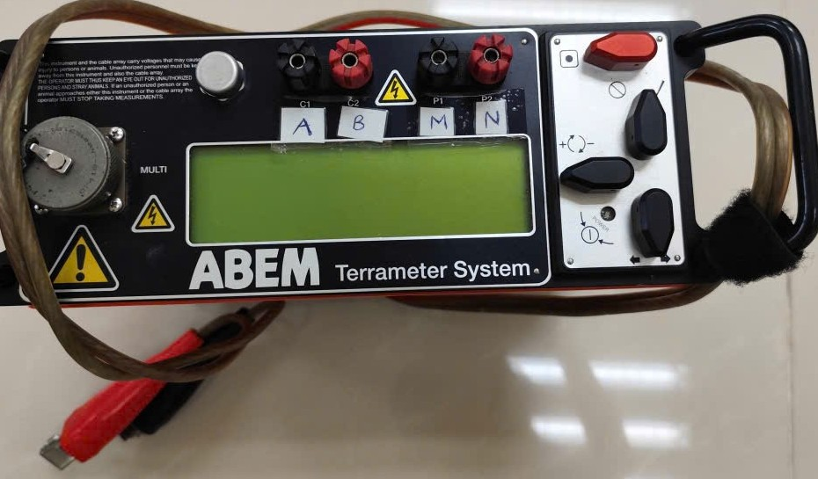
3. Bảng điều khiển và cổng nối
1
MULTI: nối hệ đa cực LUND, RS-232
2
C1, C2: cực phát dòng A, B
2
3
5
3
P1, P2: cực thu điện thế M, N
6
1
7
4
Màn hình: menu, bảng kết quả
4
8
9
5
MEASURE: xoay để đo
6
OK / Cancel: xoay phải / xoay trái
7
Giá trị (+/−): đổi giá trị, cuộn menu
8
Trường: chuyển giữa các ô
Hình 3. Mặt máy Terrameter (đánh số theo chú thích)
9
Đèn nguồn: sáng khi máy bật
Notes:
Mặt máy có cổng MULTI, hai cổng cực phát C1 C2 nối với A B, hai cổng cực thu P1 P2 nối với M N, màn hình và bốn núm xoay. Máy không có bàn phím; mọi thao tác làm bằng núm.

Slide 8

3. Thao tác núm xoay và màn hình
Thao tác | Kết quả [4]
Bấm núm 7 + 8 hướng vào nhau | Bật máy, menu hiện sau ≈ 20 s
Bấm giữ lại núm 7 + 8 | Hộp thoại Power OFF → chọn OK
Đẩy núm 7, 8 ra xa nhau | Xem điện áp ắc quy, phiên bản phần mềm
Bấm đồng thời núm 6 và 8 | Chỉnh độ tương phản màn hình
Xoay MEASURE | Thực hiện một phép đo
Màn hình kết quả (RES)
Các cột: kênh, P1, P2, Resistance, S.Dev %, Stacks
Dòng dưới: chế độ dòng (I = Auto), số lần đo N, tên bản ghi, bộ nhớ trống
Chế độ IP: thêm độ nạp M (ms) và điện áp sơ cấp
Tên bản ghi tự đặt, ví dụ R00005.S4K
→ Kiểm tra S.Dev sau mỗi lần đo: lớn hơn giới hạn đặt trước (thường 1%) thì đo lại
Notes:
Để bật máy, bấm đồng thời hai núm dưới hướng vào nhau, chờ khoảng 20 giây. Màn hình kết quả hiển thị điện trở, độ lệch chuẩn và số lần cộng. Em luôn kiểm tra cột S.Dev để quyết định có phải đo lại hay không.

Slide 9
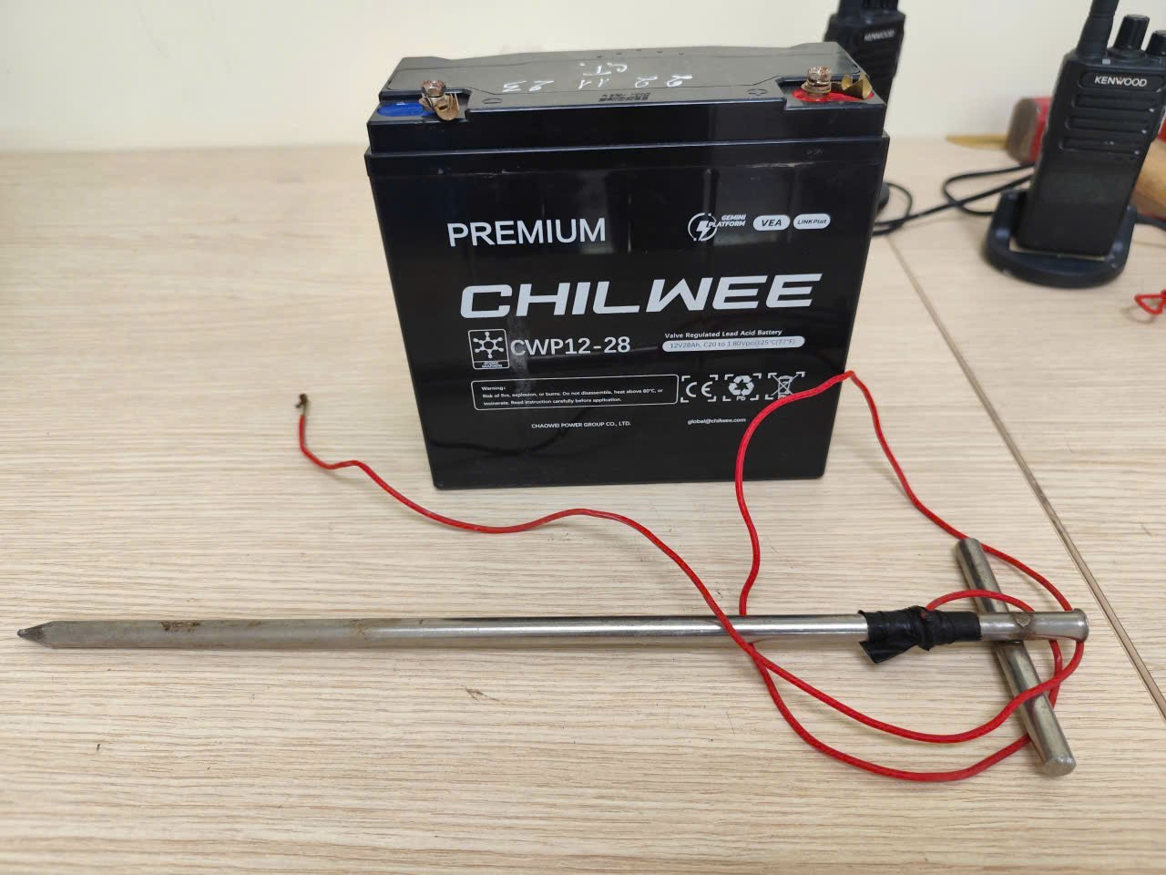
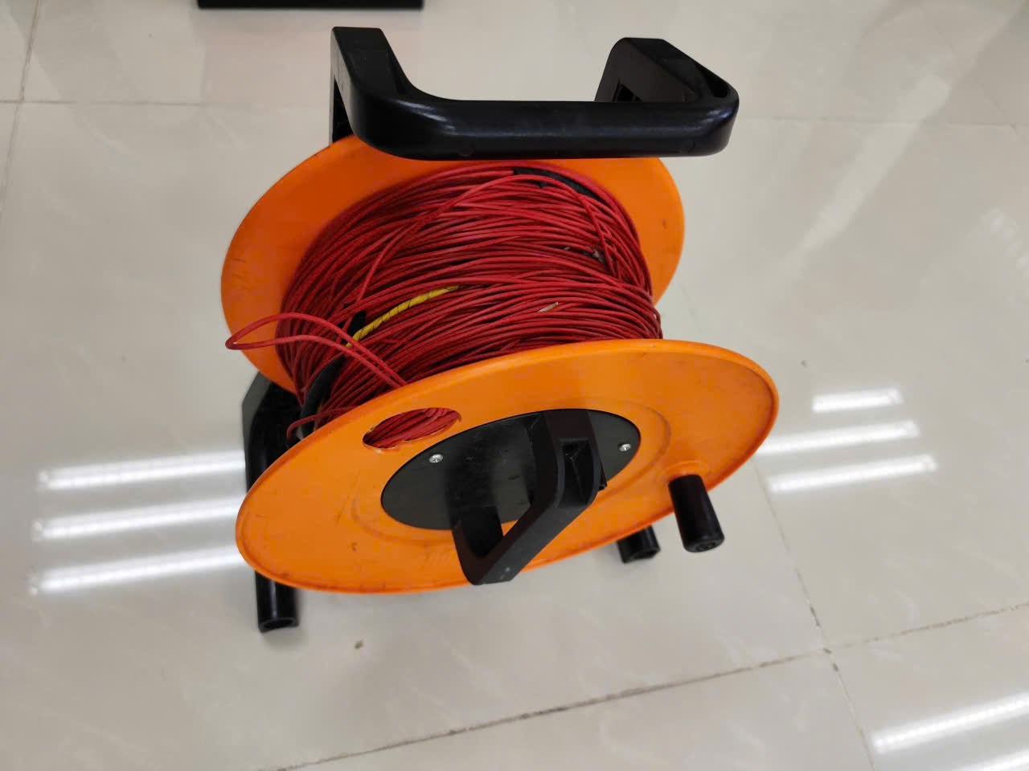
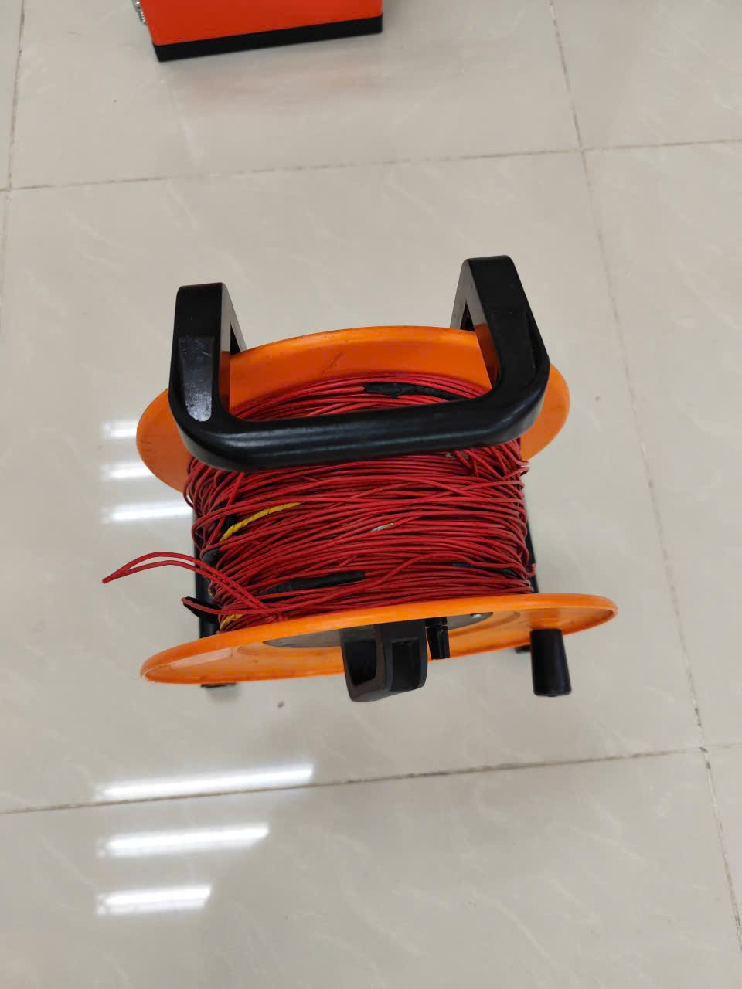
3. Bộ thiết bị đi kèm
Hình 4. Ắc quy 12 V – 28 Ah và điện cực thép
Hình 5. Cuộn cáp nối điện cực
Hình 6. Cuộn cáp thứ hai
1
Ắc quy
Chilwee CWP12-28, 12 V – 28 Ah: đạt yêu cầu ≥ 25 Ah; bộ nối có cầu chì 20 A chống ngược cực [4]
2
Điện cực
Thép, tay chữ T; dùng cho A, B và M, N khi đo RES
3
Cực không phân cực
Cu/CuSO₄, bắt buộc khi đo SP, nên dùng khi đo IP
4
Cáp
Hai cuộn dây dẫn từ máy tới các cực; hệ LUND: 4 cáp × 21 điểm nối
Notes:
Bộ thiết bị đi kèm gồm ắc quy 12 V 28 Ah, điện cực thép và hai cuộn cáp. Khi đo SP phải dùng cực không phân cực đồng sulfat. Nếu đo ảnh điện 2D thì dùng hệ cáp đa cực LUND.

Slide 10
4. Hệ cực đo và hệ số K
Hệ cực | Bố trí | Hệ số K | Ưu điểm | Hạn chế
Wenner | A–M–N–B cách đều a | K = 2πa | Tín hiệu mạnh, ổn định | Dời cả 4 cực
Schlumberger | MN ≪ AB; L = AB/2, l = MN/2 | K = π(L² − l²)/2l | Chỉ dời A, B; chuẩn cho VES | Tín hiệu yếu khi AB lớn
Lưỡng cực – lưỡng cực | AB, MN dài a, cách n·a | K = πn(n+1)(n+2)a | Nhạy cấu trúc thẳng đứng, IP | Tín hiệu yếu, nhiễu
Cực – lưỡng cực | B đặt rất xa | K = 2πn(n+1)a | Độ sâu lớn, ít cực | Cần cáp dài
Gradient đa kênh | Nhiều cặp MN trong một AB | Theo từng cặp | Tận dụng 4 kênh SAS 4000 | Cần hệ LUND
Độ sâu khảo sát gần đúng: Wenner ≈ 0,5a; Schlumberger ≈ AB/4 – AB/3 [5]. Protocol có sẵn trong máy: WENNER_L, WENNER_S, GRAD4L8, GRAD4S8 [4]
Notes:
Bảng so sánh năm hệ cực dùng được với Terrameter. Đo sâu điện thường dùng Schlumberger vì chỉ cần dời hai cực phát. Bản 4 kênh dùng tốt nhất với hệ gradient đa kênh.

Slide 11

4. Ví dụ tính K và ρa
Schlumberger
Wenner
AB/2 = L = 20 m; MN/2 = l = 1 m
K = π(20² − 1²)/(2·1) ≈ 626,7 m
Đo được I = 200 mA, ΔU = 31,9 mV
R = 31,9 / 200 = 0,1595 Ω
ρa = 626,7 × 0,1595 ≈ 100 Ω·m
a = 10 m
K = 2π × 10 ≈ 62,8 m
Đo được I = 50 mA, ΔU = 79,6 mV
R = 79,6 / 50 = 1,592 Ω
ρa = 62,8 × 1,592 ≈ 100 Ω·m
→ Cùng ρa = 100 Ω·m nhưng ΔU ở Schlumberger nhỏ hơn 2,5 lần dù dòng lớn gấp 4: K càng lớn thì tín hiệu càng yếu, phải tăng dòng hoặc nới MN
Notes:
Hai ví dụ em tự tính, số đo giả định. Với Schlumberger AB/2 20 m, MN/2 1 m, K khoảng 627 m; với Wenner a 10 m, K khoảng 63 m. Cả hai cho ρa 100 ôm mét, nhưng K lớn thì ΔU nhỏ nên phải tăng dòng.

Slide 12



5. Thiết lập thông số đo (RES)
Tham số | Giá trị / ý nghĩa [4]
Chế độ | SP / Resistivity / IP, chọn trong Record Manager
Dòng phát | 1 – 1.000 mA; Auto tự giảm nếu không phát đủ
Tần số điện lưới | 50 Hz (Việt Nam) để lọc nhiễu
Acq. delay / Acq. time | ≈ 0,2 – 0,3 s / 0,3 – 0,5 s
Chu kỳ mặc định | ≈ 2,6 s (+ − − +)
Min / Max stacks | Ví dụ 1 / 4
Error limit | 1%: dừng cộng khi S.Dev nhỏ hơn
Norm | Median (chống số đo lỗi) hoặc Mean
Dòng đảo chiều
Chu kỳ + − − + khử điện thế tự nhiên và phân cực điện cực
Cộng nhiều lần
Lấy trung vị các lần đo để giảm nhiễu ngẫu nhiên
Lọc 50 Hz
Thời gian thu là bội của chu kỳ điện lưới
Notes:
Trước khi đo phải cài các thông số trong bảng. Dòng được đảo chiều theo chu kỳ cộng trừ trừ cộng để khử điện thế tự nhiên; máy cộng nhiều lần và dừng khi độ lệch chuẩn nhỏ hơn 1%.

Slide 13
5. Chế độ phân cực kích thích (IP)
dòng bật: V₀
Cài đặt IP [4]
ngắt dòng → điện thế suy giảm
Chu kỳ + 0 − 0, thời gian bật = tắt (1; 1,5; 2… s)
Trễ đầu mặc định 10 ms, bước 10 ms
1 – 10 cửa sổ, tổng ≤ 8 s; tᵢ = n·t₀·fⁱ⁻¹, t₀ = 20 ms (50 Hz)
Dùng dòng AUTO (dòng lớn), cực thu không phân cực
Quặng sulfide xâm tán, sét cho M lớn
W1
W2
W3
Hình 7. Đường suy giảm điện thế sau khi ngắt dòng và các cửa sổ đo
M = (1/V₀) ∫ V(t) dt (ms hoặc mV/V)
Notes:
Ở chế độ IP, sau khi ngắt dòng điện thế không về 0 ngay mà giảm dần. Máy đo phần suy giảm trong các cửa sổ thời gian và tính độ nạp M. Đất đá chứa quặng sulfide hoặc sét có M lớn.

Slide 14




5. Chế độ điện thế tự nhiên (SP)
Không phát dòng
Cách nối
Cực không phân cực
Ứng dụng
Chỉ đo hiệu điện thế tự nhiên giữa hai cực thu
Nối điện áp vào P1 (−) và P2 (+); chọn SP, xoay MEASURE [4]
Cu/CuSO₄; điện cực thép tự sinh thế, làm sai số đọc
Dòng thấm qua đê đập, quặng sulfide, ô nhiễm
Lưu ý an toàn khi chuẩn bị cực không phân cực
Thạch cao trong cực có chì clorua: đeo găng, rửa tay sau khi dùng, để xa trẻ em [4]
Notes:
Chế độ SP không phát dòng mà chỉ đo điện thế tự nhiên. Bắt buộc dùng cực không phân cực vì điện cực thép tự sinh ra điện thế. SP dùng để tìm dòng thấm qua đê đập hoặc quặng sulfide.

Slide 15
6. Quy trình đo sâu điện (VES)
1. Chọn tâm, căng thước
2. Đóng cực
3. Nối cáp
4. Cài đặt
Máy đặt giữa M và N
Đất khô: tưới nước muối quanh cực
A–C1, B–C2, M–P1, N–P2; ắc quy 12 V
Sounding, Schlumberger; dòng, số lần cộng
8. Giải ngược
7. Vẽ đường cong
6. Tăng AB/2
5. Đo
IPI2Win → mô hình lớp (ρ, h)
ρa – AB/2 trên giấy log-log tại hiện trường
1,5 – 2 – 3 – 5 – 7 – 10 – 15 – 20… m; MN ≤ AB/5
Xoay MEASURE; S.Dev < 1%; R âm → kiểm tra cực tính
Quy trình theo sổ tay Terrameter [4]; cáp dòng đi song song, đối xứng hai bên
Notes:
Quy trình đo sâu điện gồm tám bước. Điểm cần nhớ: máy đặt giữa M và N, cáp dòng đi song song, kiểm tra sai số mỗi lần đo, tăng AB/2 theo cấp logarit và vẽ đường cong ngay ngoài thực địa.

Slide 16
6. Đường cong đo sâu hai lớp
Đọc đường cong
a nhỏ: ρa ≈ ρ₁ = 100 Ω·m
a lớn: ρa tiến về ρ₂ của lớp dưới
a = 10 m: 225 Ω·m (đá gốc) hoặc 34 Ω·m (sét)
Điểm uốn cho biết độ sâu ranh giới
Giải ngược: tìm ρ₁, ρ₂, h khớp đường cong đo
Hình 8. Hệ Wenner, lớp 1 dày 5 m, ρ₁ = 100 Ω·m; tính bằng công thức chuỗi ảnh [1]
Notes:
Đây là đường cong đo sâu lý thuyết em tự tính cho mô hình hai lớp. Khi khoảng cách cực nhỏ, ρa gần bằng ρ lớp trên; khi khoảng cách lớn, ρa tiến về ρ lớp dưới. Giải ngược là tìm mô hình lớp có đường cong khớp với số liệu đo.

Slide 17
6. Đo ảnh điện 2D với hệ LUND
1. Rải cáp
2. Cắm cực
3. Kiểm tra tiếp đất
4 cáp × 21 điểm nối; máy giữa cáp 2 và 3
Khoảng cách đều, ví dụ 2 m; kẹp vào cáp
Electrode test từng cặp cực
6. Cuốn chiếu
5. Đo tự động
4. Chọn protocol
Roll-along khi tuyến dài hơn 4 cáp
Máy tự chuyển cực, lưu dữ liệu
WENNER_L, GRAD4L8…; dòng ≥ 20 mA
→ Kết quả là mặt cắt ρa giả theo độ sâu; giải ngược bằng RES2DINV ra mặt cắt điện trở suất thật [6]
Notes:
Khi ghép hệ đa cực LUND qua cổng MULTI, máy tự chuyển cực và đo hàng trăm điểm trên tuyến. Với tuyến dài thì dời cáp kiểu cuốn chiếu. Số liệu được giải ngược bằng RES2DINV.

Slide 18




7. Xử lý số liệu
Tải dữ liệu
Qua RS-232/USB vào máy tính
Tính đa nghiệm
Tương đương: lớp mỏng dẫn điện cho cùng đường cong nếu tích h/ρ không đổi
Triệt tiêu: lớp mỏng nằm giữa hai lớp có ρ gần nhau khó thấy
Cần tài liệu khoan hoặc phương pháp khác để ràng buộc [5]
Lọc
Bỏ điểm S.Dev lớn, R âm, điểm lệch hẳn đường cong
VES
IPI2Win: giải ngược đường cong → mô hình lớp (ρ, h)
2D/3D
RES2DINV / RES3DINV: mặt cắt ρ thật [6]
Minh giải
Đối chiếu tài liệu khoan, địa chất
Notes:
Sau khi đo, dữ liệu được lọc rồi giải ngược bằng IPI2Win cho VES và RES2DINV cho 2D. Cần lưu ý tính đa nghiệm: nhiều mô hình khác nhau có thể cho cùng một đường cong.

Slide 19
7. Nguồn sai số và cách khắc phục
Hiện tượng | Nguyên nhân | Khắc phục
Máy không phát đủ dòng | Điện trở tiếp đất lớn (đất khô, cát) | Tưới nước muối, đóng thêm cực song song
R âm | Nối ngược cực, tín hiệu quá nhỏ | Kiểm tra cực tính, tăng dòng, nới MN
S.Dev lớn | Nhiễu điện lưới, rung, cáp rò | Tăng số lần cộng, kiểm tra cáp, lọc 50 Hz
Đường cong nhảy bậc | Đổi MN giữa chừng, bất đồng nhất gần cực | Đo chồng 2 giá trị MN tại điểm đổi
Sai lệch hệ thống | Cáp dòng đặt sát cáp thế | Cáp dòng đi song song, đối xứng [4]
Máy nóng, ngắt | Phát dòng lớn lâu dưới nắng | Che nắng, thông gió (có cầu chì nhiệt)
Notes:
Bảng này tổng hợp các lỗi thường gặp khi đo và cách khắc phục. Lỗi hay gặp nhất là điện trở tiếp đất lớn khiến máy không phát đủ dòng; khi đó tưới nước muối quanh cực.

Slide 20



7. An toàn và bảo quản
Máy phát tới 400 V và 1 A: coi mọi cáp, điện cực là đang có điện [4]
Bảo hộ
Thao tác cực
Thời tiết
Ắc quy, bảo quản
Đi ủng, đeo găng cách điện; cảnh giới người và gia súc
Ngắt cáp khỏi máy trước khi nối hoặc tháo cực
Không đo khi có giông sét; không để cáp nối qua đêm
Không đoản mạch; lưu kho −40 – 65 °C; tránh nắng nóng khi đo
→ Hàng rào điện chăn nuôi, đường dây cao thế và sét có thể làm hỏng máy [4]
Notes:
Vì máy phát điện áp tới 400 V nên an toàn điện là bắt buộc: bảo hộ, ngắt cáp trước khi thao tác với cực và không đo khi có giông sét.

Slide 21



8. Ứng dụng
Nước ngầm
Địa chất công trình
Khoáng sản
Môi trường
Dầu khí
Tầng chứa nước, ranh giới mặn – nhạt
Chiều dày lớp phủ, đới nứt nẻ, hang karst
IP phát hiện quặng sulfide xâm tán
Nước rỉ bãi rác, ô nhiễm đất
Cùng cơ sở với log điện trở, định luật Archie
→ Ví dụ: ρa giảm mạnh khi AB/2 tăng (như đường cam ở hình 8) gợi ý lớp sét hoặc nước mặn bên dưới
Notes:
Máy dùng rộng rãi để tìm nước ngầm, khảo sát nền công trình, tìm quặng bằng IP và đánh giá ô nhiễm. Trong dầu khí, nguyên lý giống log điện trở giếng khoan.

Slide 22
8. Liên hệ với các bài tập của môn
Bài tập | Nội dung bài | Liên hệ với Terrameter
A01 – Course outline | Các phương pháp của môn học | Phương pháp điện trở suất: thiết bị PVU là ABEM Terrameter
A02 – General Seismic | Khảo sát, mô tả thiết bị tại phòng TN | Cùng cách làm: mô tả bộ phận, thông số, quy trình của Terrameter
A03 – Website AI | Đăng hồ sơ, bài tập, dự án | Thêm trang thiết bị: ảnh, thông số, quy trình đo Terrameter
A04 – Seismic Refraction | Giải mô hình lớp từ biểu đồ thời khoảng | VES cũng giải mô hình lớp (ρ, h); dùng kiểm tra khi khúc xạ gặp lớp ẩn, đảo vận tốc
→ Đường cong ở hình 8 và hệ số K đều tính bằng Python, cùng cách làm phần điểm cộng của A04
Notes:
Các bài tập của môn liên hệ với máy Terrameter như bảng. Rõ nhất là A04: địa chấn khúc xạ và đo sâu điện đều giải mô hình lớp, nên khi khúc xạ gặp lớp ẩn hay đảo vận tốc thì có thể đo sâu điện để kiểm tra.

Slide 23



9. Bài tập: độ sâu đá gốc tại một vị trí
Cùng một vị trí: tìm chiều dày lớp phủ trên đá gốc bằng địa chấn khúc xạ (A04) và bằng đo sâu điện với Terrameter
Dữ liệu khúc xạ (đề)
Dữ liệu đo sâu điện (đề)
12 geophone, x = 5 – 60 m, cách 5 m
Thời gian sóng tới đầu t (ms): 10,0 · 20,0 · 26,9 · 29,4 · 31,9 · 34,4 · 36,9 · 39,4 · 41,9 · 44,4 · 46,9 · 49,4
Yêu cầu: V₁, V₂, h
Terrameter SAS, hệ Schlumberger, tâm đo giữa tuyến địa chấn
AB/2 = 1,5 – 50 m (10 cấp); MN/2 = 0,5 m, nới lên 2 m từ AB/2 = 10 m
Đo I và ΔU tại mỗi cấp
Yêu cầu: ρa, mô hình lớp (ρ₁, ρ₂, h); so sánh với khúc xạ
Notes:
Đây là bài tập em tự đặt để thể hiện mối liên hệ: cùng một vị trí có lớp đất phủ trên đá gốc, ta đo bằng địa chấn khúc xạ như bài A04 và bằng máy Terrameter, rồi so sánh chiều dày lớp phủ tìm được. Số liệu là số liệu mô phỏng em tự tạo.

Slide 24
9. Lời giải phần khúc xạ (A04)
Các bước giải
Đoạn 1: độ dốc 2 ms/m → V₁ = 500 m/s
Đoạn 2: độ dốc 0,5 ms/m → V₂ = 2.000 m/s; chặn tᵢ = 19,4 ms
sin iᶜ = 500/2.000 → iᶜ ≈ 14,5°
h = tᵢV₁V₂ / (2√(V₂² − V₁²)) ≈ 5,0 m
→ Code Python (np.polyfit hai đoạn) cho cùng kết quả
Hình 9. Biểu đồ thời khoảng: 2 điểm đầu có độ dốc lớn (sóng trực tiếp), 10 điểm sau (sóng khúc xạ)
Notes:
Phần khúc xạ giải như bài A04. Hai điểm đầu là sóng trực tiếp, độ dốc 2 ms/m nên V1 bằng 500 m/s. Các điểm sau là sóng khúc xạ, độ dốc 0,5 ms/m nên V2 bằng 2000 m/s, thời gian chặn 19,4 ms, tính ra h khoảng 5 m. Vận tốc 2000 m/s cho thấy lớp dưới là đá gốc phong hóa hoặc đá chặt.

Slide 25
9. Lời giải phần đo sâu điện (Terrameter)
AB/2 (m) | MN/2 (m) | K (m) | I (mA) | ΔU (V) | ρa (Ω·m)
1,5 | 0,5 | 6,3 | 200 | 3,333 | 104,7
2 | 0,5 | 11,8 | 200 | 1,634 | 96,2
3 | 0,5 | 27,5 | 200 | 0,767 | 105,4
5 | 0,5 | 77,8 | 200 | 0,298 | 116,0
7 | 0,5 | 153,2 | 200 | 0,178 | 136,6
10 | 2,0 | 75,4 | 200 | 0,464 | 175,0
15 | 2,0 | 173,6 | 200 | 0,266 | 230,8
20 | 2,0 | 311,0 | 500 | 0,479 | 297,9
30 | 2,0 | 703,7 | 500 | 0,278 | 391,0
50 | 2,0 | 1960,4 | 500 | 0,147 | 577,4
K = π(L² − l²)/2l; ρa = K·ΔU/I. Ví dụ AB/2 = 20 m: ρa = 311,0 × 0,479 / 0,5 ≈ 298 Ω·m
Giải ngược (Python)
ρ₁ ≈ 100 Ω·m, ρ₂ ≈ 1.200 Ω·m, h ≈ 5,3 m
Notes:
Phần đo sâu điện: tại mỗi cấp AB/2, máy cho I và ΔU, em tính K theo công thức Schlumberger rồi ra ρa. ρa tăng từ khoảng 100 lên gần 600 Ω·m khi AB/2 tăng, tức là lớp dưới có điện trở suất cao. Giải ngược bằng Python theo mô hình hai lớp được ρ1 khoảng 100, ρ2 khoảng 1200 Ω·m và h khoảng 5,3 m.

Slide 26

9. So sánh và mối liên hệ
 | Địa chấn khúc xạ (A04) | Đo sâu điện (Terrameter)
Thiết bị | MAE Sysmatrack, geophone, búa | ABEM Terrameter SAS, 4 điện cực
Tính chất đo | Vận tốc sóng P | Điện trở suất
Lớp 1 (đất phủ) | V₁ = 500 m/s | ρ₁ ≈ 100 Ω·m
Lớp 2 (đá gốc) | V₂ = 2.000 m/s | ρ₂ ≈ 1.200 Ω·m
Chiều dày lớp phủ | h ≈ 5,0 m | h ≈ 5,3 m
Cách giải | Hồi quy 2 đoạn thẳng | Khớp đường cong 2 lớp
Kiểm tra chéo
Giảm đa nghiệm
Khi khúc xạ thất bại
Hai phương pháp lệch 0,3 m (6%): mô hình lớp đáng tin
Lấy h từ khúc xạ làm ràng buộc khi giải ngược VES
Lớp dưới chậm hơn (đảo vận tốc): VES vẫn thấy ranh giới
Notes:
So sánh hai kết quả: khúc xạ cho h bằng 5,0 m, đo sâu điện cho 5,3 m, lệch khoảng 6%. Mối liên hệ là cả hai đều giải mô hình lớp, nên dùng để kiểm tra chéo nhau; h từ khúc xạ có thể làm ràng buộc khi giải ngược VES để giảm đa nghiệm; và khi khúc xạ gặp đảo vận tốc thì máy Terrameter vẫn phát hiện được ranh giới nếu điện trở suất hai lớp khác nhau.

Slide 27
10. Kết luận
1
Nguyên lý
Đo 4 cực: phát I qua A, B, đo ΔU giữa M, N, tính ρa = K·ΔU/I
2
Thiết bị
Terrameter SAS: 1 – 1.000 mA, 400 V, 1 µV; 1 hoặc 4 kênh; đo RES, IP, SP
3
Thao tác
Điều khiển bằng 4 núm xoay; kiểm tra S.Dev ≤ 1% mỗi lần đo
4
Quy trình
VES theo Schlumberger; ảnh điện 2D với hệ LUND; giải ngược IPI2Win, RES2DINV
5
An toàn
Điện áp 400 V: bảo hộ, ngắt cáp trước khi tháo cực, không đo khi giông sét
6
Bài tập
Khúc xạ cho h ≈ 5,0 m, đo sâu điện cho h ≈ 5,3 m: hai phương pháp kiểm tra chéo nhau
Notes:
Em xin tóm tắt năm ý chính về máy Terrameter như trên slide.

Slide 28
Tài liệu tham khảo
[1] Telford, W. M., Geldart, L. P., & Sheriff, R. E. (1990). Applied Geophysics (2nd ed.). Cambridge University Press.
[2] Archie, G. E. (1942). The electrical resistivity log as an aid in determining some reservoir characteristics. Transactions of the AIME, 146, 54–62.
[3] Burger, H. R., Sheehan, A. F., & Jones, C. H. (2004). Introduction to Applied Geophysics: Exploring the Shallow Subsurface. W. W. Norton & Company.
[4] ABEM Instrument AB / Guideline Geo. Instruction Manual – Terrameter SAS 1000 / SAS 4000 (GGEO-100049).
[5] Reynolds, J. M. (2011). An Introduction to Applied and Environmental Geophysics (2nd ed.). Wiley-Blackwell.
[6] Loke, M. H. (2004). Tutorial: 2-D and 3-D electrical imaging surveys. Geotomo Software.

Slide 29
CẢM ƠN QUÝ THẦY CÔ ĐÃ LẮNG NGHE!
Kính mong nhận được góp ý của thầy

